Slide 1
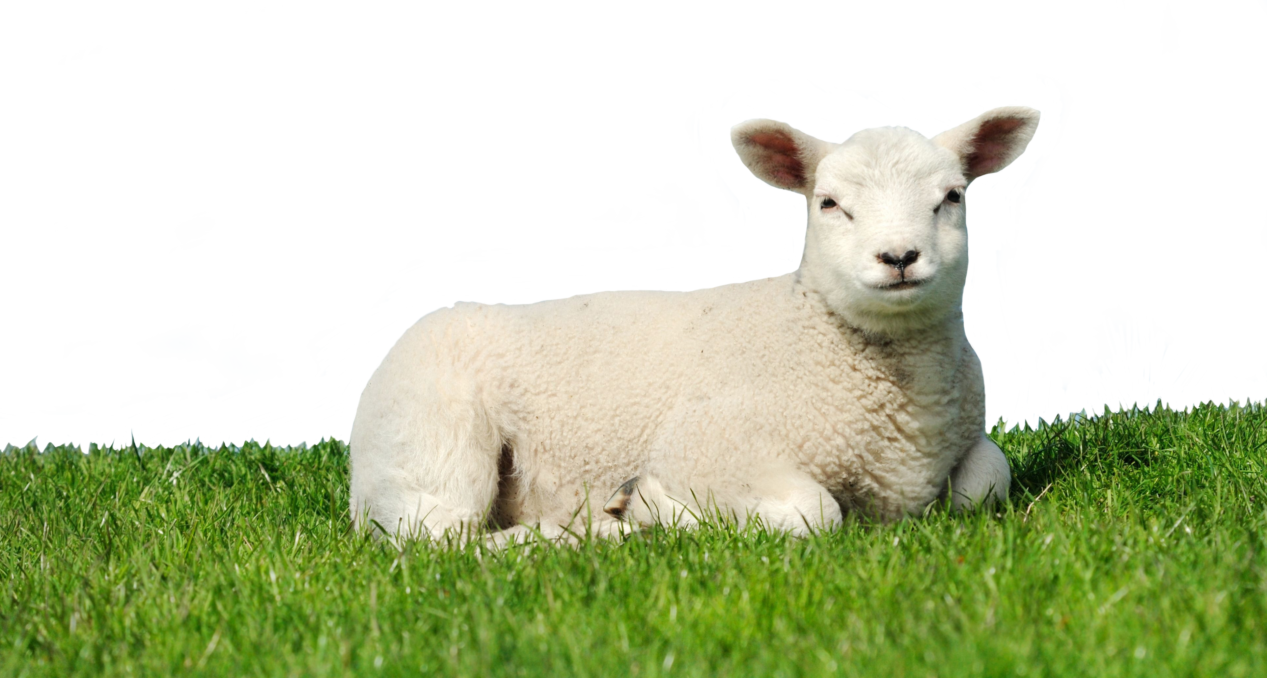
Lección 16 La ofrenda de Abraham
Génesis 22.1-14
«Y llamó Abraham a aquel lugar «Jehová proveerá.» Por tanto se dice hoy: «En el monte de Jehová será provisto».
Génesis 22.14

Slide 2
Reconocer la figura del patriarca Abraham como un modelo de obediencia y fidelidad a Dios.
Identificar en la conducta de Abraham cualidades que nos inspiran a la obediencia y fidelidad a Dios.
Tomar conciencia de la importancia de confiar en Dios a pesar de las dificultades que enfrentamos a diario.

Slide 3
Fe: Es la acción de creer. La fe está relacionada con la confianza en quien se cree. Es decir, la total confianza que deposita el ser humano en la gracia y el amor de Dios.
Holocausto: Es el sacrificio ofrecido para ganar el favor de una divinidad. En él la víctima es quemada por completo y su sangre es rociada sobre el altar. En el texto bíblico usualmente la víctima era un cordero.

Slide 4
Génesis 22.1-2
RVR
1 Aconteció después de estas cosas, que Dios probó a Abraham. Le dijo: —Abraham.
Éste respondió: —Aquí estoy.
2 Y Dios le dijo: —Toma ahora a tu hijo, tu único, Isaac, a quien amas, vete a tierra de Moriah y ofrécelo allí en holocausto sobre uno de los montes que yo te diré.
VP
1 Después de algún tiempo, Dios puso a prueba la fe de Abraham. Lo llamó por su nombre, y él contestó: —Aquí estoy.
2 Y Dios le dijo: —Toma a Isaac, tu único hijo, al que tanto amas, y vete a la tierra de Moria. Una vez allá, ofrécelo en holocausto sobre el cerro que yo te señalaré.

Slide 5
Génesis 22.3-4
RVR
3 Abraham se levantó muy de mañana, ensilló su asno, tomó consigo a dos de sus siervos y a Isaac, su hijo. Después cortó leña para el holocausto, se levantó y fue al lugar que Dios le había dicho.
4 Al tercer día alzó Abraham sus ojos y vio de lejos el lugar.
VP
3 Al día siguiente, muy temprano, Abraham se levantó y ensilló su asno; cortó leña para el holocausto y se fue al lugar que Dios le había dicho, junto con su hijo Isaac y dos de sus siervos.
4 Al tercer día, Abraham alcanzó a ver el lugar desde lejos.

Slide 6
Génesis 22.5-6
VP
5 Entonces les dijo a sus siervos: —Quédense aquí con el asno. El muchacho y yo seguiremos adelante, adoraremos a Dios, y luego regresaremos.
6 Abraham tomó la leña para el holocausto y la puso sobre los hombros de Isaac; luego tomó el cuchillo y el fuego, y se fueron los dos juntos.
RVR
5 Entonces dijo Abraham a sus siervos: —Esperad aquí con el asno. Yo y el muchacho iremos hasta allá, adoraremos y volveremos a vosotros.
6 Tomó Abraham la leña del holocausto y la puso sobre Isaac, su hijo; luego tomó en su mano el fuego y el cuchillo y se fueron los dos juntos.

Slide 7
Génesis 22.7-8
RVR
7 Después dijo Isaac a Abraham, su padre: —Padre mío. Él respondió: —Aquí estoy, hijo mío. Isaac le dijo: —Tenemos el fuego y la leña, pero ¿dónde está el cordero para el holocausto?
8 Abraham respondió: —Dios proveerá el cordero para el holocausto, hijo mío. E iban juntos.
VP
7 Poco después Isaac le dijo a Abraham: —¡Padre!—¿Qué quieres, hijo? —le contestó Abraham. —Mira —dijo Isaac—, tenemos la leña y el fuego, pero ¿dónde está el cordero para el holocausto?
8 —Dios se encargará de que haya un cordero para el holocausto, hijito —respondió su padre. Y siguieron caminando juntos.

Slide 8
Génesis 22.9-10
RVR
9 Cuando llegaron al lugar que Dios le había dicho, edificó allí Abraham un altar, compuso la leña, ató a Isaac, su hijo, y lo puso en el altar sobre la leña.
10 Extendió luego Abraham su mano y tomó el cuchillo para degollar a su hijo.
VP
9 Cuando llegaron al lugar que Dios le había dicho, Abraham construyó un altar y preparó la leña; luego ató a su hijo Isaac y lo puso en el altar, sobre la leña;
10 pero en el momento de tomar el cuchillo para sacrificar a su hijo,

Slide 9
Génesis 22.11-12
RVR
11 Entonces el ángel de Jehová lo llamó desde el cielo: —¡Abraham, Abraham! Él respondió: —Aquí estoy.
12 El ángel le dijo: —No extiendas tu mano sobre el muchacho ni le hagas nada, pues ya sé que temes a Dios, por cuanto no me rehusaste a tu hijo, tu único hijo.
VP
11 el ángel del Señor lo llamó desde el cielo: —¡Abraham! ¡Abraham! —Aquí estoy —contestó él.
12 El ángel le dijo: —No le hagas ningún daño al muchacho, porque ya sé que tienes temor de Dios, pues no te negaste a darme tu único hijo.

Slide 10
Génesis 22.13-14
RVR
13 Entonces alzó Abraham sus ojos y vio a sus espaldas un carnero trabado por los cuernos en un zarzal; fue Abraham, tomó el carnero y lo ofreció en holocausto en lugar de su hijo.
14 Y llamó Abraham a aquel lugar «Jehová proveerá.» Por tanto se dice hoy: «En el monte de Jehová será provisto».
VP
13 Abraham se fijó, y vio un carnero que estaba enredado por los cuernos entre las ramas de un arbusto; entonces fue, tomó el carnero y lo ofreció en holocausto, en lugar de su hijo.
14 Después Abraham le puso este nombre a aquel lugar: «El Señor da lo necesario». Por eso todavía se dice: «En el cerro, el Señor da lo necesario».

Slide 11
El pasaje bíblico exalta la obediencia de Abraham. En la lección, el patriarca es presentado como un modelo de obediencia y fidelidad al Señor para todas las generaciones. La historia relata cómo su fe es puesta a prueba. Dios le pide que muestre su fidelidad sacrificando a su hijo Isaac en el monte Moriá.
Aun por encima de la profunda confusión que esta solicitud le causó, el patriarca dirigió sus pasos al lugar del sacrificio confiando únicamente en la provisión de Dios. Allí su fe rindió frutos. Dios no solo detiene el sacrificio de Isaac, sino que proveyó un cordero como sustituto. Esto significó que Abraham salió airoso en la prueba de fidelidad. La obediencia a la voz de Dios le permite conocer una nueva dimensión de la santidad del Señor, Jehová-Jireh. Es decir, Dios provee a la necesidad de su pueblo.

Slide 12
Como consecuencia de la fidelidad y obediencia del patriarca, Dios reafirma la promesa de hacer de él una nación tan grande como la arena en la orilla del mar. Por cuanto Abraham obedeció la voz del Señor todos los pueblos de la tierra serán bendecidos en él.
La lección nos enseña que la obediencia, como la mejor de las ofrendas ante el Señor, supone una ruptura con la espiritualidad amorfa. El patriarca no permite ser cobijado por la incredulidad. Simplemente cree y obedece a Dios.

Slide 13
Dios todopoderoso, alabamos y glorificamos tu santo nombre. Reconocemos en humildad que sólo tú eres fuente de vida y de gracia. Te rogamos que el Espíritu Santo nos ayude a crecer en la fe y en la obediencia a ti. Por favor, como con Abraham, ayúdanos a permanecer fieles a tu palabra aún sobre las dificultades que enfrentamos día a día. Señor, te pedimos que el norte de nuestra fe siempre seas tú. En Cristo Jesús. Amén.

